Slide 1


Slide 2

Học hát: Chúc mừng
Nhạc: Nga
Lời Việt: Hoàng Lân

Slide 3

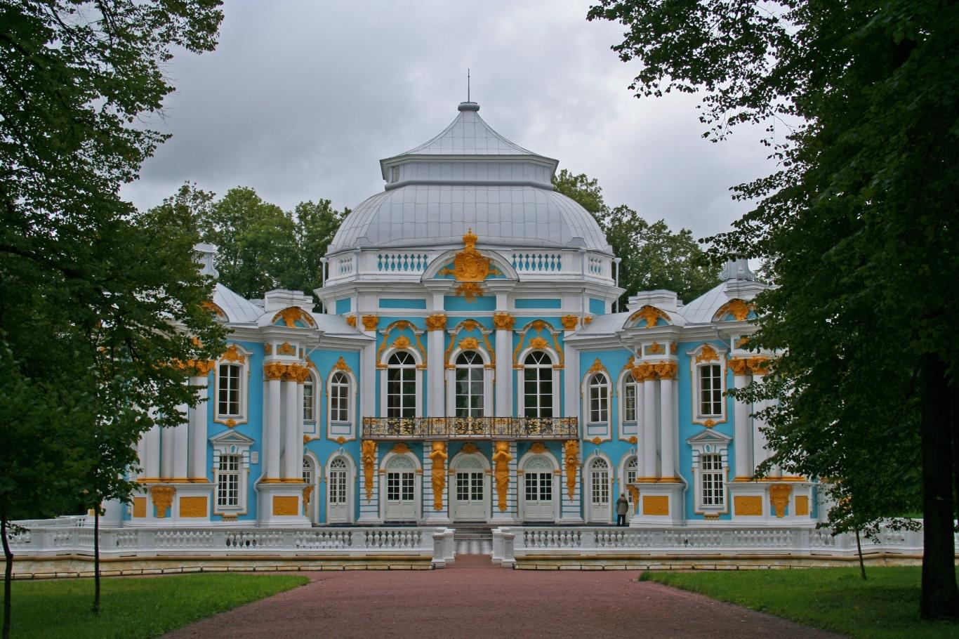
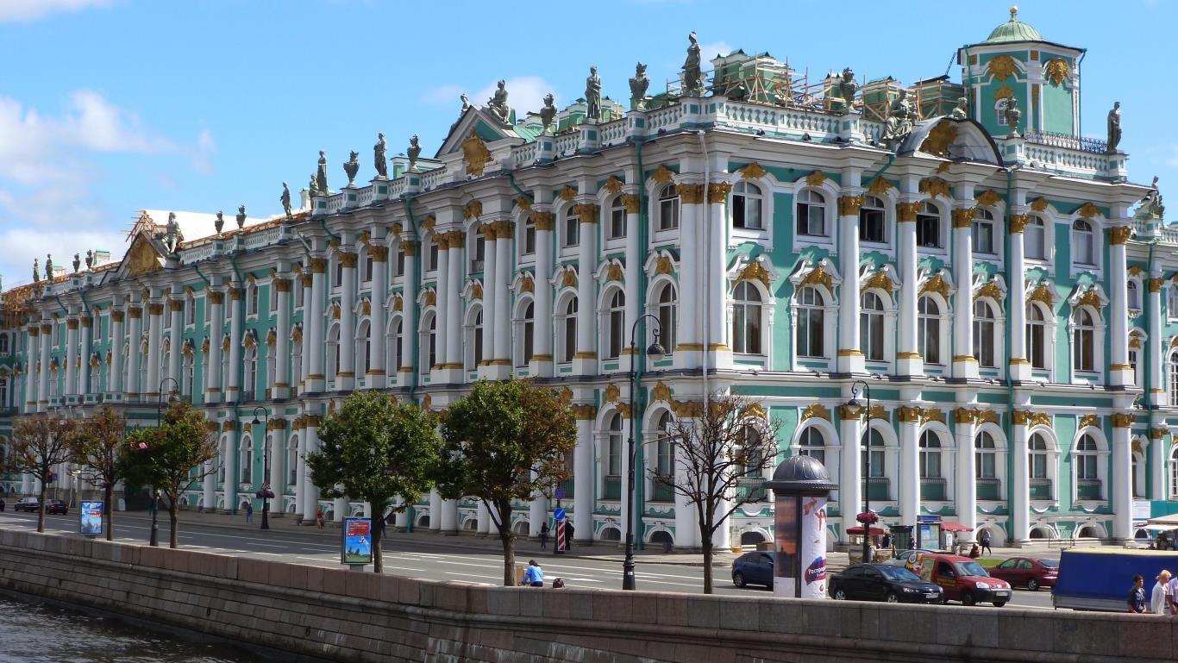
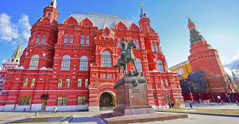
Hồ Baikal
Bảo tàng Puskin
Cung điện mùa đông
Quảng trường Đỏ

Slide 4
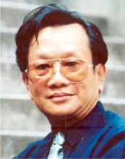
Hoàng Lân (sinh năm 1942) là nhạc sĩ người Việt Nam. Ông cùng người anh em sinh đôi Hoàng Long trở thành một cặp nhạc sĩ quen thuộc với người yêu nhạc Việt Nam.
Hoàng Lân bắt đầu sáng tác từ năm 1957. Ông tốt nghiệp môn sáng tác và lý luận tại Nhạc viện Hà Nội. Sau đó, nhạc sĩ đi tu nghiệp tại Viện Sư phạm âm nhạc Zoltán Kodály ở Hungary. Ông tham gia giảng dạy tại Cao đẳng Nhạc Họa Trung ương, Cao đẳng Nghệ thuật Hà Nội, nơi ông trở thành phó hiệu trưởng của trường.
Về phong cách âm nhạc, cũng giống người anh em song sinh, Hoàng Lân sáng tác âm nhạc của sự trong sáng, giản dị, và các tác phẩm của ông dễ phổ biến tới mọi người.
Các tác phẩm nổi tiếng:
Bác Hồ người cho em tất cả
Chúng em cần hòa bình
Từ rừng xanh cháu về thăm lăng Bác

Slide 5
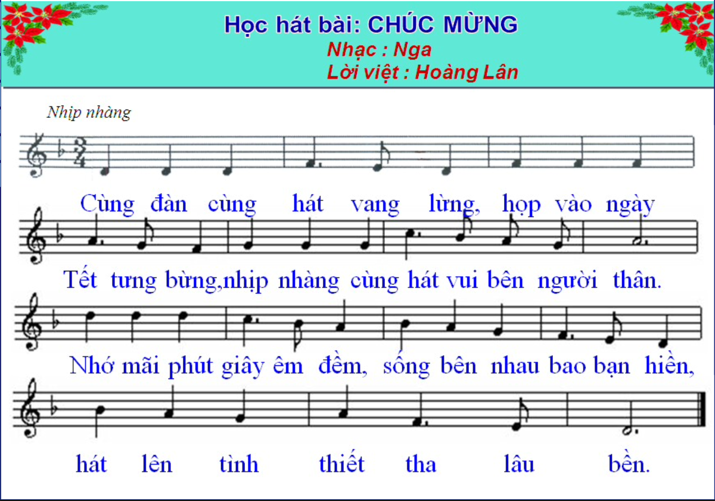

Slide 6
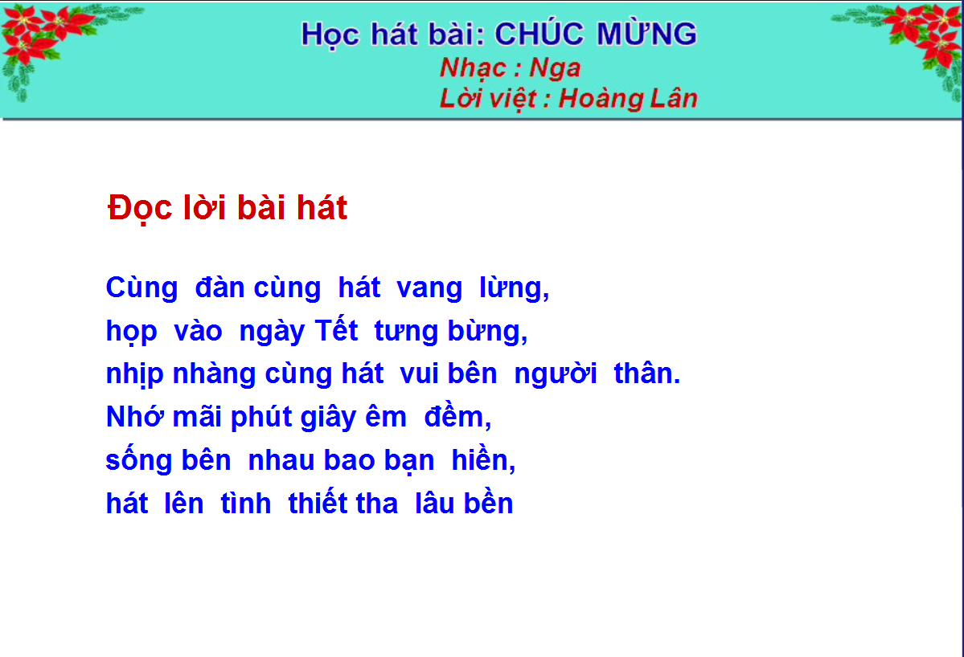

Slide 7
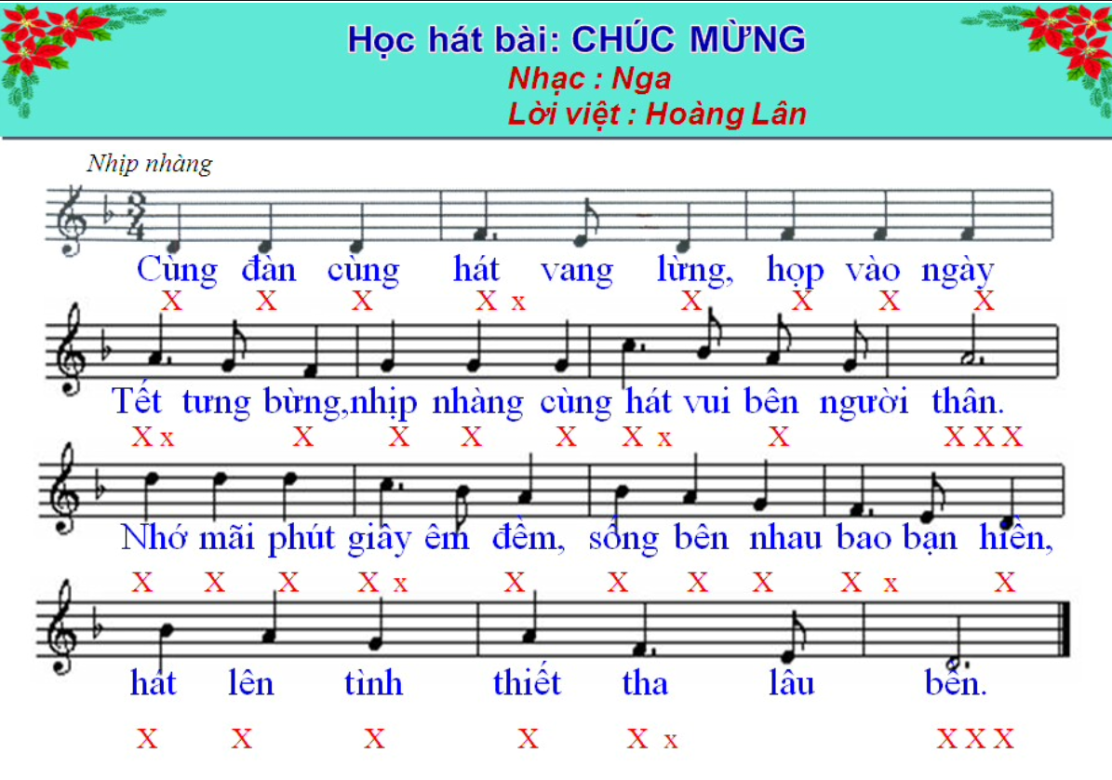

Slide 8
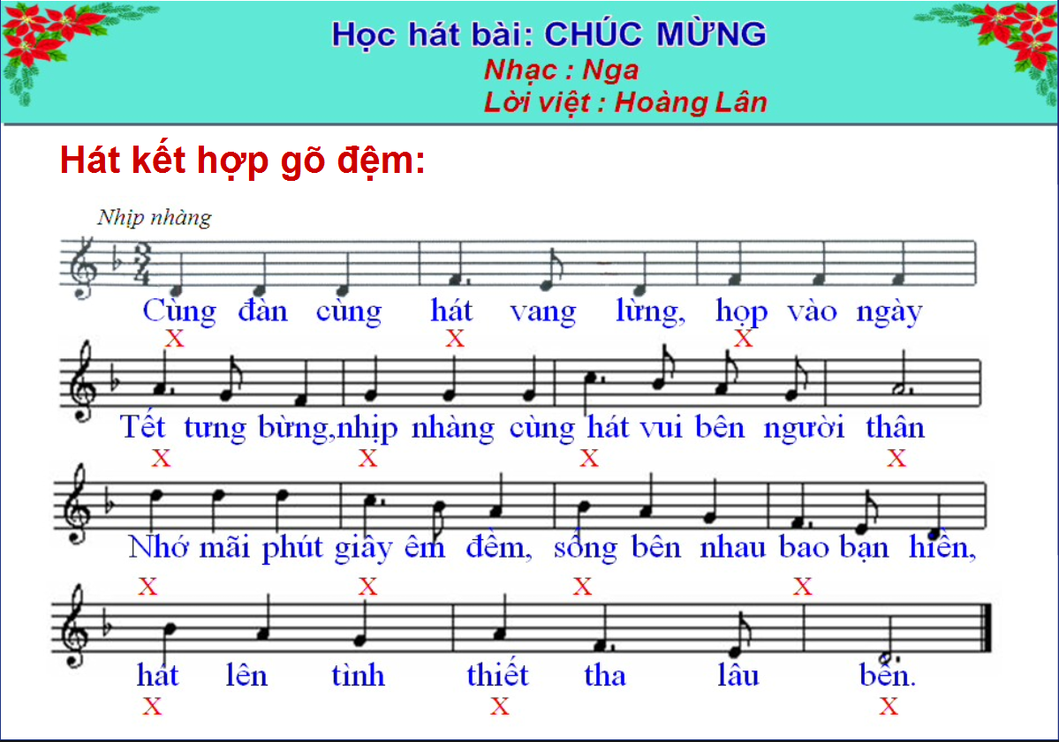

Slide 9

Một số hình thức trình bày bài hát

Slide 10
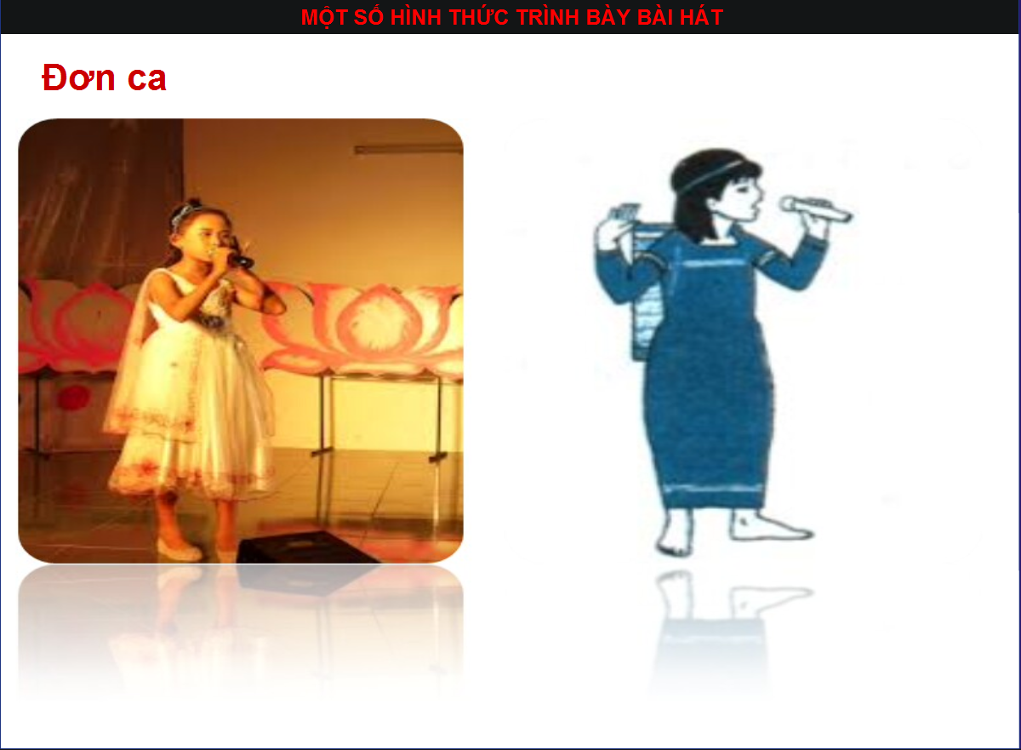

Slide 11
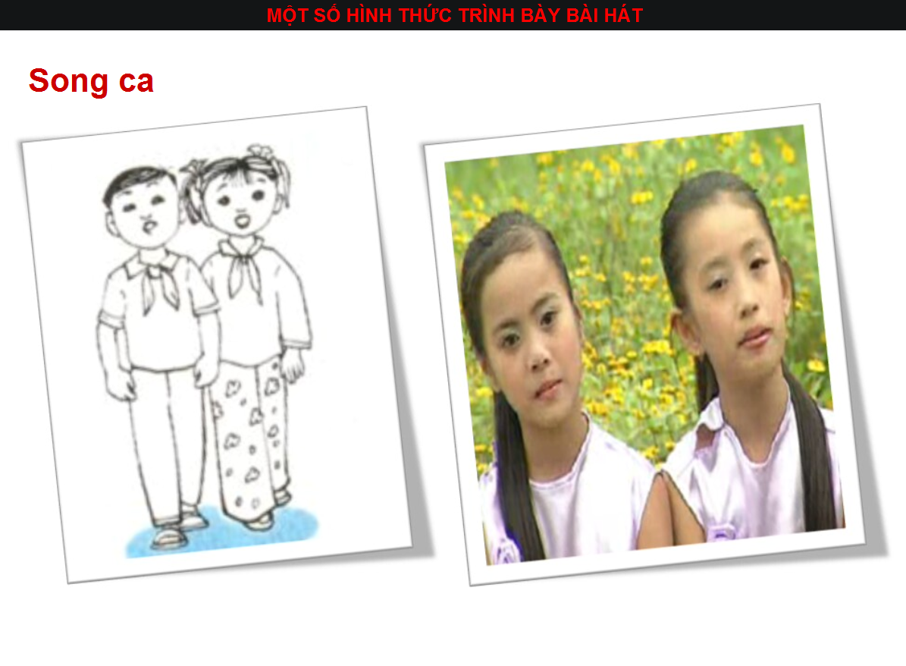

Slide 12
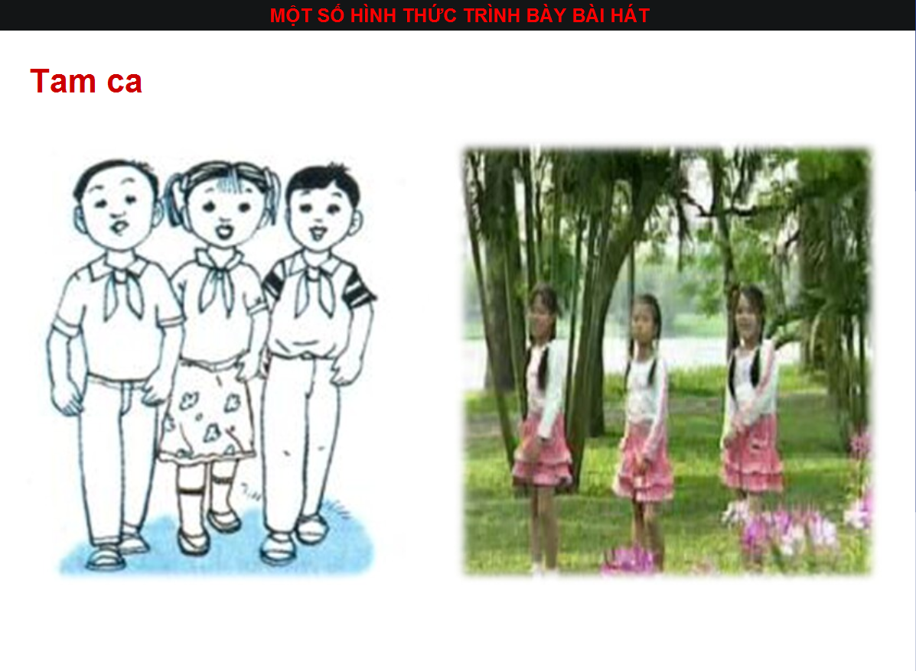

Slide 13
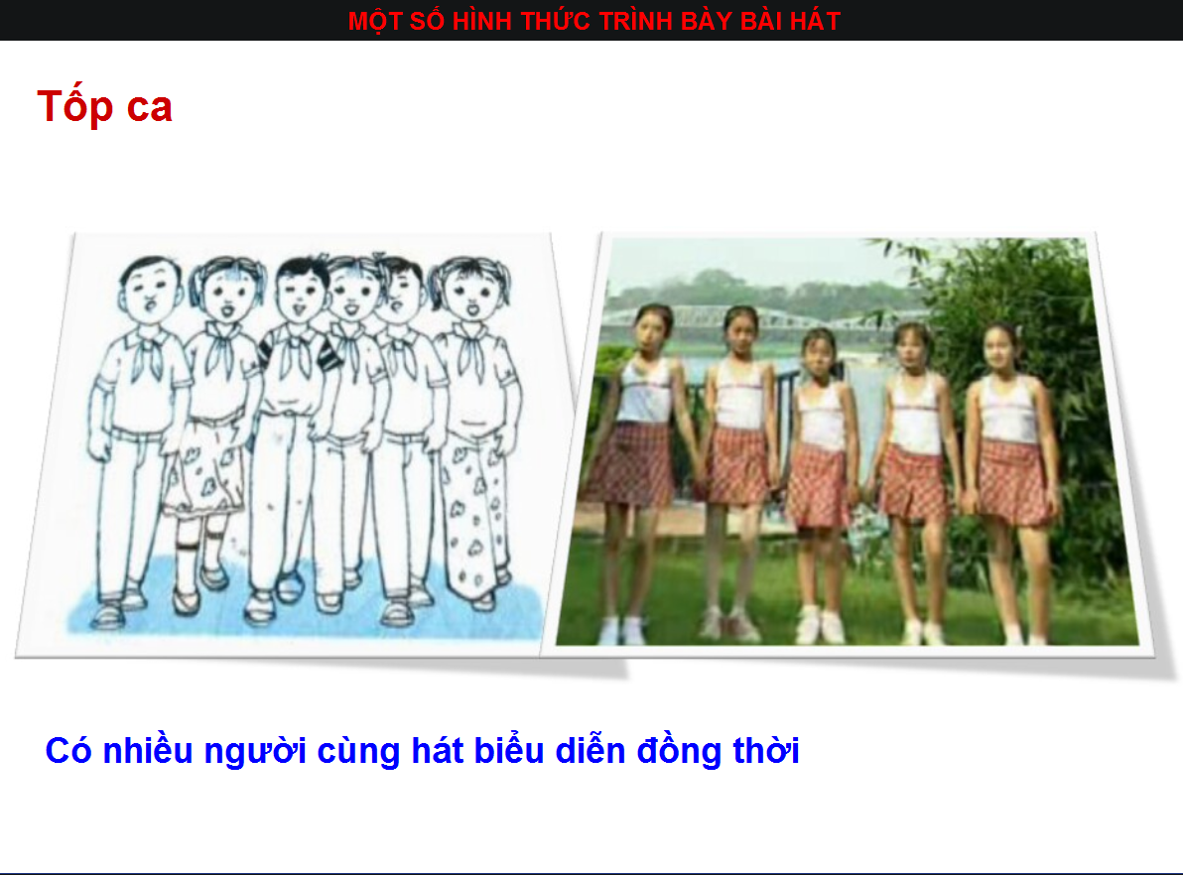

Slide 14


